Slide 1

Disciplina
Modelagem de Domínio e
Conceitos de Orientação a Objetos
PROF. FERNANDO TAMBERLINI ALVES

Slide 2
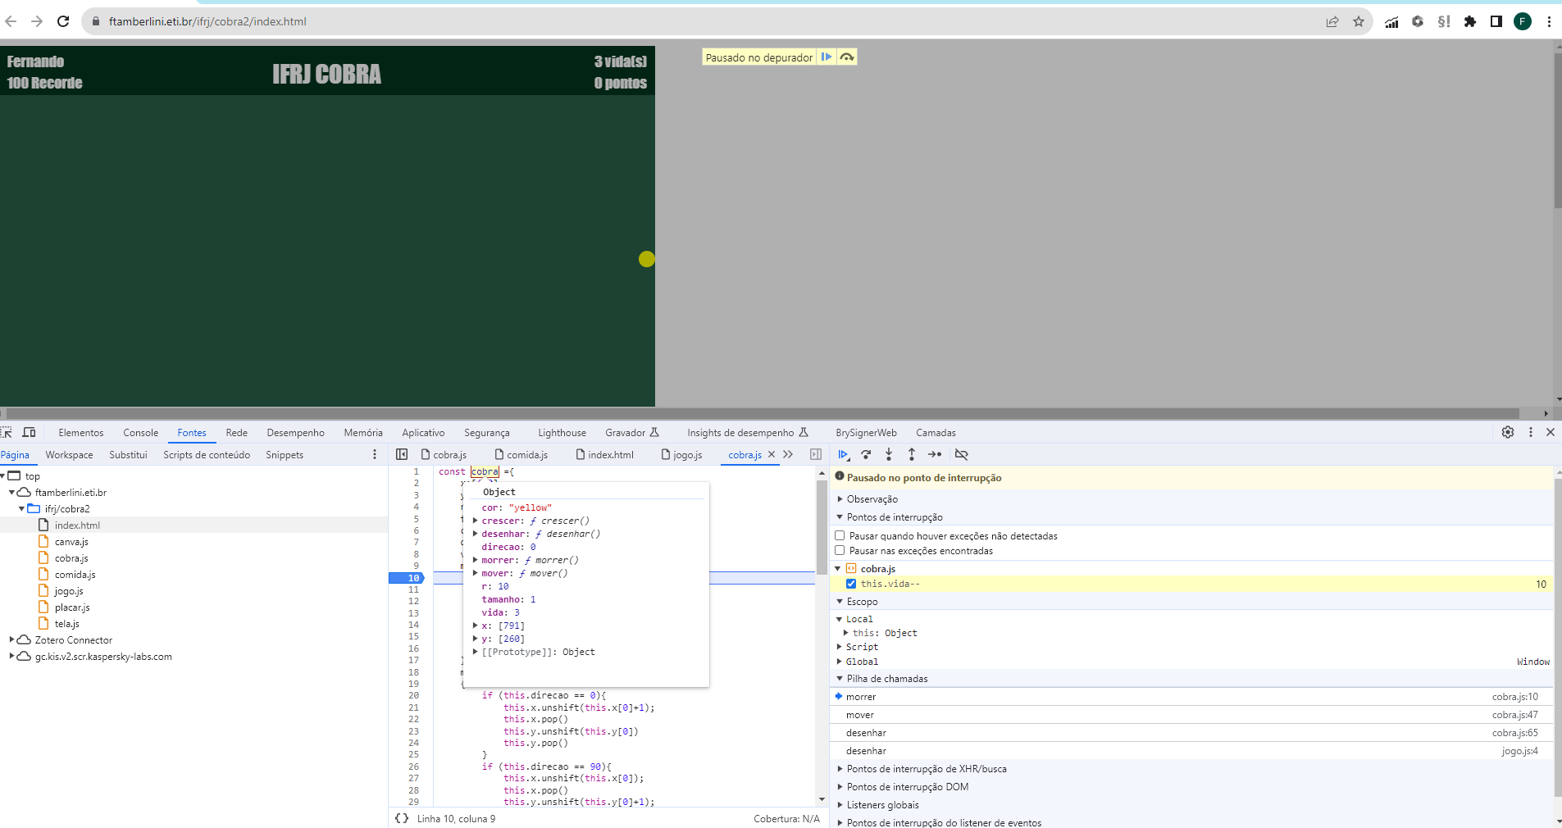
Ferramenta do Desenvolvedor
  F12
  Ctrl + Shit + I
  Menu Mais Ferramentas -> Ferramenta Dsv.
Notes:
0

Slide 3
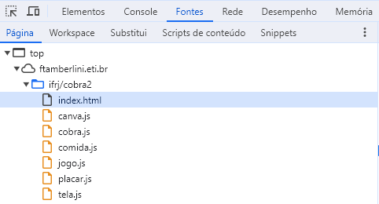
Dev Tools -> Fontes
Página
  Contém todos os arquivos fontes
Workspace
  Cria um ambiente de trabalho na máquina local
Notes:
0

Slide 4
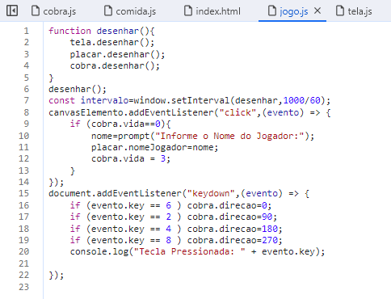
Dev Tools -> Fontes
Editor de Código
  A ferramenta DEV TOOLS possui um editor de código
Notes:
0

Slide 5
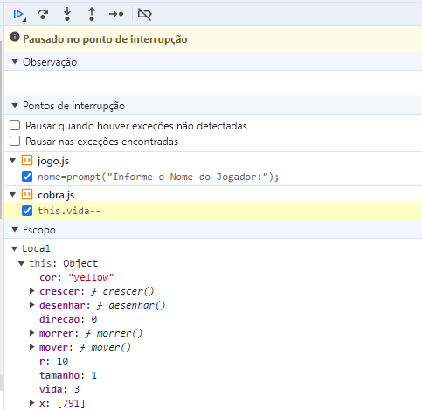
Dev Tools -> Fontes
Depurador de Código
  Com o depurador de código é possível navegar no código a cada instrução
Notes:
0

Slide 6

Dúvidas?
Dúvidas?
c
fernando.alves@ifrj.edu.br
ftamberlini.eti.br/ifrj

